Slide 1
Загадка
Незчисленна ми родина,
В нас на всіх - одна хатина,
Але в ній і мир, і лад,
І сусід сусіду рад.
Ну, а хто із нас щось значить –
Кожен сам вам розтлумачить.

Slide 2
Усі слова – співучі струни,
Коли під майстровим смичком
М. Рильський

Slide 3
Узагальнення і систематизація вивченого з теми « Стилістичні засоби лексикології»

Slide 4
1. Лексика – це словниковий склад мови .
2. Усі терміни – багатозначні слова .
3. У реченні «Сумують ластівки в садах» слово «сумують» ужите в переносному значенні .
4. Слова «велетень, титан, гігант» - синоніми .
5. Слова «вдень – вночі, гарячий – холодний, зима – літо» - омоніми .
6. У реченнях «Учитель використовує ефективні методи викладання» та
« Моя сестра – ефектна дівчина» вжито пароніми .
7. Слова «диспетчер, авіатор, фотограф» - іншомовні .
8. Слова «феодал, очіпок, урядник» - діалектні .
9. Слова « вода, земля, подяка» - стилістично забарвлені .
10. Слова « боярин, земство, дворянин» - історизми .
11. Фразеологізми « як кіт наплакав, кури не клюють» - синонімічні .
12. Слова « струноброва, сніготанище» – авторські неологізми .
Лінгвістична розминка «Вірю – не вірю»

Slide 5
Терміново подзвонити (зателефонувати)
Приймати участь (брати)
Закрийте двері (зачиніть)
На протязі тижня (протягом)
Дати вірну відповідь (правильну)
Перевертати сторінки (перегортати)
Любий учень (будь – який)
Кожної неділі (щонеділі)
Переслати по пошті (поштою)
Без двадцяти десять ( за 20 десята)

Slide 6
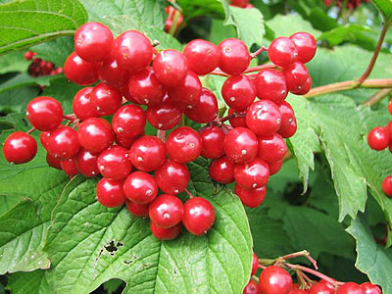

Slide 7
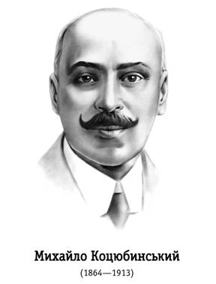
Тіні забутих предків
( уривок з повісті)
Тепер Іван був уже легінь, стрункий і міцний, як смерічка, носив широкий черес і пишну кресаню. Марічка теж вже ходила в заплітках. Не пасли більше вкупі ягнята і стрічались лиш в свято або в неділю. Прикладав він мережану дудку до повних уст, і чудна пісня тихо спадала на зелену отаву царинок, де пасли свої тіні смереки.

Slide 8
Д/з. Скласти діалог, який пов’язаний з епіграфом уроку «Усі слова – співучі струни, коли під майстровим смичком».
Підготувати міні – проект до теми «Фразеологізми» (за бажанням учнів).

